Slide 1

Plano de Atividades 2025 Orçamento previsional 2025 Fundão, 29 de janeiro de 2025

Slide 2

MENSAGEM DO PRESIDENTE
Caros Associados,
Nos últimos anos, viveram-se tempos inacreditavelmente difíceis, marcados pela incerteza, onde o planeamento e a gestão estratégica foram atores secundários.
Hoje, a necessidade do nosso tecido empresarial se reinventar e reorganizar é enorme. Continuamos a passar tempos desafiantes em que as cadeias de distribuição, o acesso a matérias primas, os custos de produção, em particular a energia, estão a mudar a forma de atuar dos agentes económicos.
O ano que terminou, 2024, marcado por uma ligeira recuperação do ambiente económico ainda ficou marcado por elevadas taxas de inflação que dificultam a vida dos nossos empresários.
É neste ambiente e contexto económico que submetemos a sufrágio o plano de atividades e orçamento para 2025.
As linhas gerais são transformar a ACICF num acelerador económico da região, com especial enfoque no contributo para atração de recursos financeiros através do PRR E PT2030 e dos planos regionais, para apoiar, nomeadamente, o setor agrícola, industrial e comércio.
Contribuir para uma aproximação e dinamização do comércio local ao consumidor, apoiar os nossos associados na elaboração de projetos de investimento, no acesso a candidaturas e programas de financiamento, apresentar soluções fiscais e legais à medida das necessidades de cada associado, apoiar a transição digital e promover a região e os seus produtos endógenos âncora.
Tudo isto para alcançarmos o nosso propósito: Promover a sustentabilidade e
crescimento do tecido empresarial fundanense.

Slide 3
ÍNDICE
I. PLANO DE ATIVIDADES PARA O PERÍODO DE 2025……………………………………………………………………………….. |  | 4
a) Interação com os associados………………………………………………………………………………………………………..……………. |  | 4
b) Transição digital…………………………………………………………………………………………….…………………………..………………. |  | 9
d) Transferência de conhecimento, ciência, inovação e centros de investigação………………………….………………… |  | 10
e) Internacionalização e exportação……………………………………………………………………………………………..……………….. |  | 11
G) Outras atividades…………………………………………………………………………………………………………………………………….. |  | 12
II. QUOTIZAÇÃO……………………………………………………………………………………………………………………………………….. |  | 13
III. DEMONSTRAÇÃO PREVISIONAL DOS RESULTADOS PARA O ANO DE 2025 ………………………………………… |  | 16
IV. BALANÇO PREVISIONAL DOS RESULTADOS PARA O EXERCÍCO DE 2025…………………………………….………… |  | 17
V. ORÇAMENTO DE TESOURARIA 2025………………………………………………………………………………………..…………… |  | 18

Slide 4
I.PLANO DE ATIVIDADES E ORÇAMENTO|2025
A. INTERAÇÃO COM OS ASSOCIADOS:
Gabinete de Apoio Jurídico e Gabinete Médico em pleno funcionamento;
- Gabinete de Apoio Económico-Financeiro:
Divulgação de Informação de interesse para as empresas, como por exemplo sistemas de incentivos Portugal 2030, fontes de financiamento público ou privado e incentivos fiscais.

Slide 5
I.PLANO DE ATIVIDADES E ORÇAMENTO|2025
A. INTERAÇÃO COM OS ASSOCIADOS
- Gabinete de Apoio à Formação Profissional
*Formação financiada 2024/2027
Execução da candidatura aprovada no âmbito da tipologia “Formação Modular Certificada”.
Objetivo: Aprofundar as competências dos adultos, uma melhor adaptação às mudanças tecnológicas e organizacionais e o reforço da empregabilidade.
Destinatários: Adultos empregados e desempregados/as
Total de participantes candidatados: 915 formandos
*Formação não financiada
Realização de ações de formação, onde a ACICF não dispõe de certificação, realizadas através de parcerias, em formato presencial, designadamente:
*Aplicação de produtos fitofarmacêuticos (inicial e atualização);
*Manipulador de máquinas;
*Outras ações consideradas importantes para o desenvolvimento da atividade dos nossos associados.

Slide 6
I. PLANO DE ATIVIDADES E ORÇAMENTO|2025
A. INTERAÇÃO COM OS ASSOCIADOS
- Continuar a desenvolver o Plano de angariação de novos associados
- Identificação das necessidades das empresas por setor de atividade
*Contacto direto com as Empresas;
*Criação de uma base de dados por setor de atividade de forma a facilitar o entendimento
das necessidades de cada setor.
- Disponibilização de novos serviços aos associados:
*Certificado de origem;
*Certificado de venda livre;
*Carta de artesão;
- Protocolos e Parcerias
*Dinamizar outros protocolos com instituições que tragam valor à atividade empresarial
dos associados.

Slide 7
I. PLANO DE ATIVIDADES E ORÇAMENTO|2025
A. INTERAÇÃO COM OS ASSOCIADOS
- Apostar numa comunicação forte aos associados de forma presencial e digital. Criação de uma estratégia de comunicação para a ACICF:
*Criação de um site para divulgação de formação profissional, eventos, mapeamento dos associados com a identificação do seu ramos de atividade e respetivos contactos;
- Executar o projeto de Condomínio Empresarial para o Parque Industrial do Fundão.

Slide 8
I. PLANO DE ATIVIDADES E ORÇAMENTO|2025
A. INTERAÇÃO COM OS ASSOCIADOS
- Networking | Sessões de esclarecimento:
*Promoção do networking através de diversas iniciativas dinamizadoras da interação empresarial, partilha de experiências e conhecimento, com a organização de eventos presenciais como Business Drink ACICF (periodicidade mensal) | Próximo Business Drink ACICF dia 20 fevereiro às 18h no salão nobre da ACICF;
*Ações de esclarecimento acerca de temas diversos, finanças, fiscalidade, benefícios fiscais, SIFIDE em webinars (SPEED TALKS) trimestrais.
- Tornar a ACICF uma plataforma entre as organizações políticas e os empresários, em que se deve promover o contacto direto com agentes políticos através de iniciativas como debates, conferências com o objetivo de transmitir as mensagens dos
empresários.

Slide 9

I.PLANO DE ATIVIDADES E ORÇAMENTO|2025
B. TRANSIÇÃO DIGITAL
- Execução do Projeto “Acelerar2030 – Para um centro + digital”
Projeto em consórcio com 22 entidades associativas liderado pelo CEC.
A ACICF integra a Aceleradora Beiras e Serra da Estrela
Objetivo: permitir que as empresas melhorem as suas competências e maturidade digital, disponibilizando para o efeito vouchers de 500€, 1.000€ ou 1.500€ que poderão ser utilizados, por exemplo, nos seguintes serviços:
páginas web, lojas online, criação e dinamização de redes sociais, vídeos promocionais, catálogo fotográfico, agenda digital, aquisição de domínio, backups; Plataformas de trabalho colaborativo entre equipas, relógios de ponto, CRM´s, Sofware para oficinas, software de faturação, entre outros.
Projeto financiado a 100%. A empresa apenas suportará o valor do IVA correspondente ao valor do voucher atribuído (o IVA é dedutível podendo ser recuperável).
- Criação de uma plataforma para potenciar sinergias entre associados;
- Lançamento do site ACICF.

Slide 10
PLANO DE ATIVIDADES E ORÇAMENTO|2025
C. TRANSFERÊNCIA DE CONHECIMENTO, CIÊNCIA, INOVAÇÃO E CENTROS DE INVESTIGAÇÃO
- Desenvolver e promover atividades para estreitar as relações Escola Profissional – Empresas; UBI; Instituto Politécnico de Castelo Branco;
- Desenvolver planos de literacia para a proteção e gestão de portfólios de ativos de Propriedade Intelectual, através de uma ação de esclarecimento (webinar);
- Promover ações que sejam incentivos à inovação e à investigação nos diversos setores.

Slide 11
PLANO DE ATIVIDADES E ORÇAMENTO|2025
D. INTERNACIONALIZAÇÃO E EXPORTAÇÃO
- Participação ativa na promoção da internacionalização das empresas e da região, através de ações com agentes económicos.
- Identificar a relevância da organização de missões empresariais para destinos de
interesse económico, através de contacto direto ou formulários online.

Slide 12
PLANO DE ATIVIDADES E ORÇAMENTO|2025
E. OUTRAS ATIVIDADES:
- Intercâmbio com diversas associação empresarial de outras regiões do país;
- Realização de ações com o intuito de promover a proximidade com empresários, como por exemplo:
* Caminhada para todos;
- Eventos:
*Promoção e dinamização do comércio em época de verão;
*Campanha de Natal 2025. Iniciativas previstas:
- Natal à volta do madeiro;
- Sorteio de Natal;
- Concurso de montras;
- Animação com som de rua ambiente.

Slide 13
II. Quotização
A última atualização do valor da quota mensal foi realizada em janeiro 2017, aplicada apenas a novos sócios (com inscrição realizada a partir de janeiro de 2017). Os sócios inscritos antes de janeiro de 2017 continuaram a “usufruir” do valor da quota que pagavam até à data, não sofrendo atualização.
Tendo em conta o aumento da taxa de inflação e o custo dos serviços associados, a Direção da ACICF vem propor uma alteração do valor da quota mensal, para todos os associados inscritos nesta associação, designadamente:
* para ENI/Empresas com 1 a 5 colaboradores: 10€ (valor atual varia entre 5€ e 8€);
* para ENI/Empresas com 6 a 9 colaboradores: 15€ (valor atual varia entre 5€ e 10€);
* para empresas com 10 a 49 colaboradores: 30€ (valor atual varia entre 5€ e 30€);
* para empresas com 50 ou mais colaboradores: 50€ (valor atual varia entre 5€ e 50€).

Slide 14
II. Quotização
- A Direção da ACICF vem também propor o aumento da joia de inscrição, que se mantêm no valor de 12,50€ desde, pelo menos, 1995.
Assim vimos propomos que a “joia de inscrição” passe a ter o valor de 50€.
Cobrança de quotas:
O associado terá a possibilidade de aderir ao débito direto para pagamento das quotas, usufruindo assim de um desconto de 2%.
Caso adira ao débito direto para pagamento anual das quotas usufruirá de um desconto de 5%.

Slide 15
III. ORÇAMENTO PREVISIONAL PARA O
EXERCÍCIO DE 2025

Slide 16
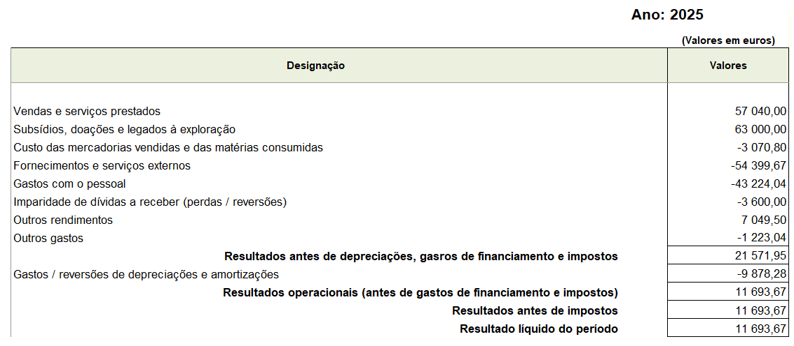
I. DEMONSTRAÇÃO PREVISIONAL DE RESULTADOS

Slide 17
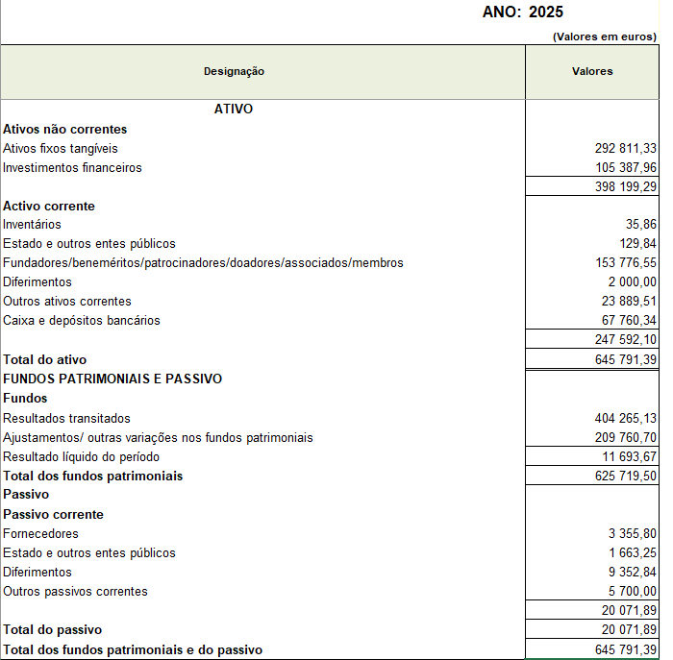
II. BALANÇO PREVISIONAL DE
RESULTADOS

Slide 18
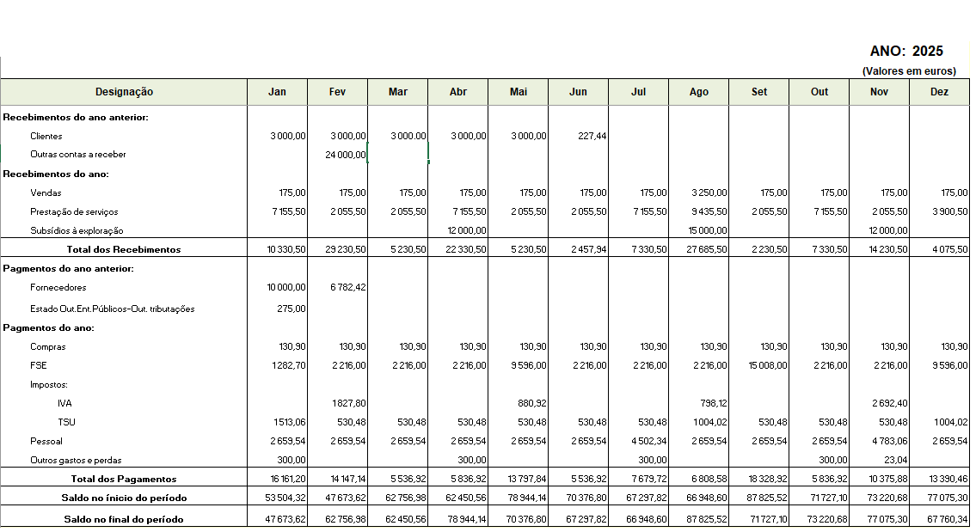
III. ORÇAMENTO DE TESOURARIA

Slide 19
Agradecemos a V. Presença!
29 de janeiro de 2025

